Slide 1

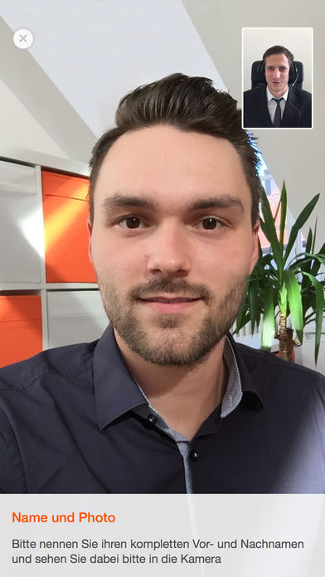


BILnet ID Now (2/4)
COMMENTS
Procedure iDnow
***********************************************
Lancement du module d’identification et validation des documents d’identité du client via le partenaire iDnow.
L’utilisateur sera contacté par Visio par le partenaire et enregistrera l’ensemble de ses documents.
Notes:
Revoir le layout
Sourcer

